Slide 1

TI 3001 C Analítica de datos y herramientas de inteligencia artificial
Módulo re
Tecnológico de Monterrey

Slide 2

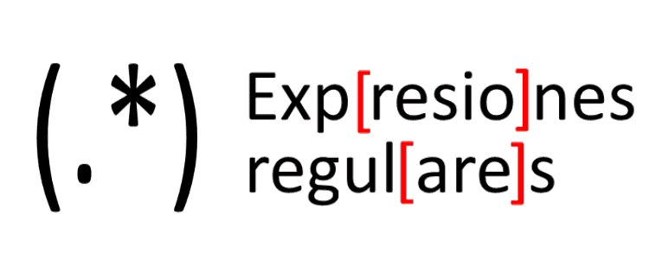
¿Cómo usar las expresiones regulares?
En la librería estándar de Python podemos encontrar el módulo re, el cual nos proporciona todas las operaciones necesarias para trabajar con las expresiones regulares.
Importar el módulo re de Python.

Slide 3
¿Cómo usar las expresiones regulares?
Buscando coincidencias
Algunos métodos para usar el módulo re de Python:
match(): Determina si la expresión regular tiene coincidencias en el comienzo del texto.
search(): Escanea todo el texto buscando cualquier ubicación donde coincida la expresión regular. Devuelve un objeto math.
findall(): Encuentra todos los subtextos donde coincide la expresión regular y devuelve estas coincidencias como una lista.
finditer(): Encuentra todos los subtextos donde coincide la expresión regular y devuelve estas coincidencias como un objeto iterador.
Todos estos métodos reciben dos parámetros: la expresión a evaluar y el texto.

Slide 4
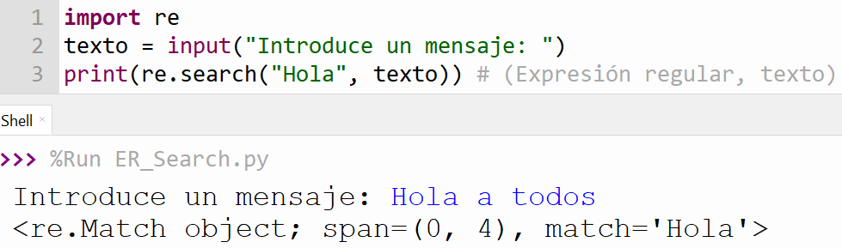
Método search
search(): Escanea todo el texto buscando cualquier ubicación donde coincida la expresión regular. Devuelve un objeto Match.
Ejemplo 1: Busca la palabra “Hola” en un texto.
La forma más simple de una expresión regular es una palabra
El método search regresa un objeto de tipo match, el span nos dice en que parte del texto se encontró la coincidencia “Hola” (0, 4), desde la posición 0 hasta una posición antes de la 4.
Un objeto match es un objeto en Python que nos da información sobre la coincidencia.

Slide 5
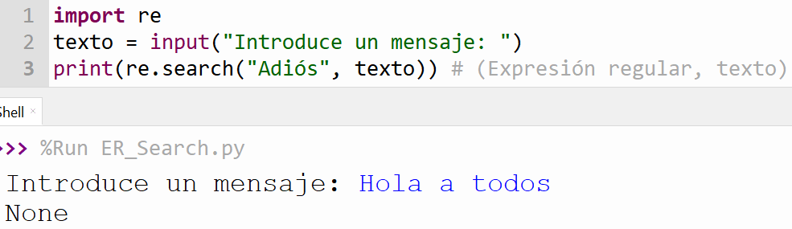
Método search
Ejemplo 2: Busca la palabra Adiós en un texto.
En caso de que no encuentre coincidencia, regresa None.

Slide 6
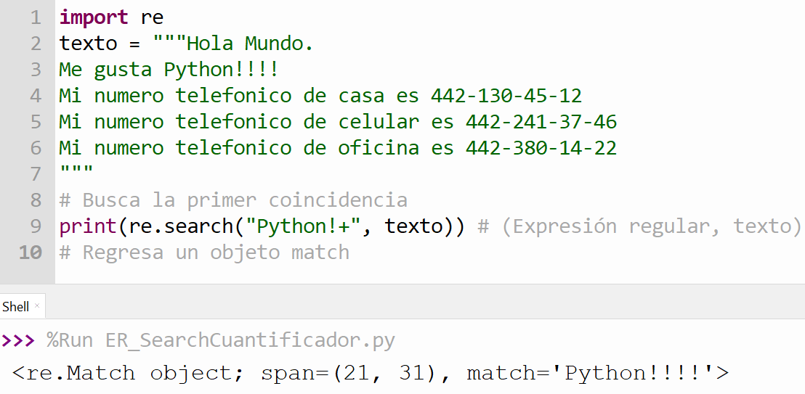
Método search
Cuantificador ( + ) Una o más veces
Ejemplo 3: Busca la palabra Python y que la admiración se repita 1 o más veces

Slide 7
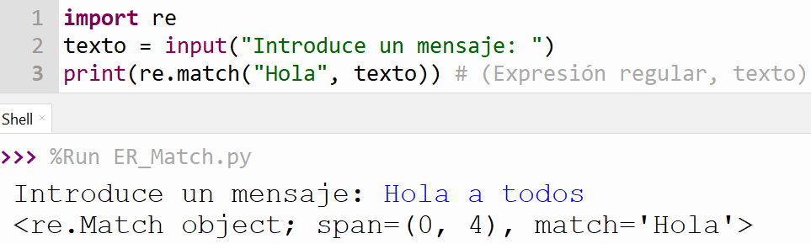
Método match
match(): Determina si la expresión regular tiene coincidencias en el comienzo del texto.
Ejemplo 1:

Slide 8
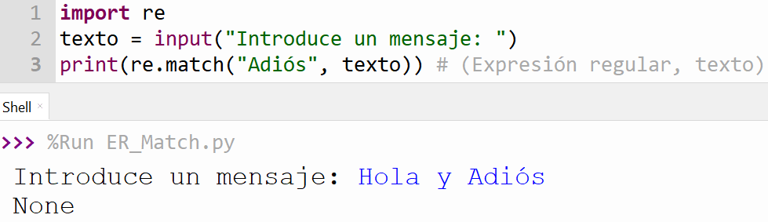
Método match
Ejemplo 2:

Slide 9
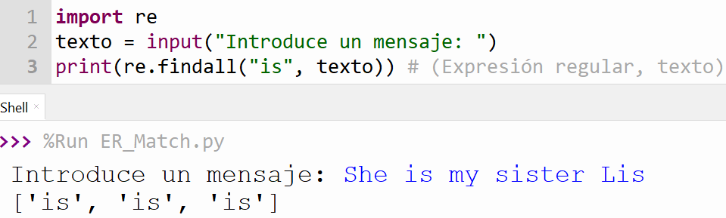
Método findall
findall(): Encuentra todos los subtextos donde coincide la expresión regular y devuelve estas coincidencias como una lista.
Ejemplo 1:

Slide 10
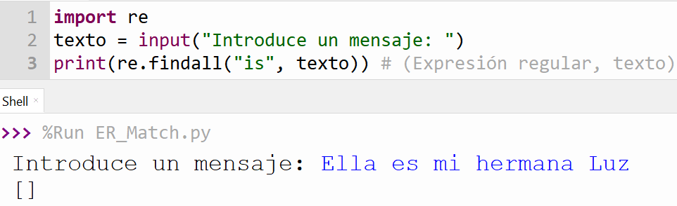
Método findall
Ejemplo 2:

Slide 11
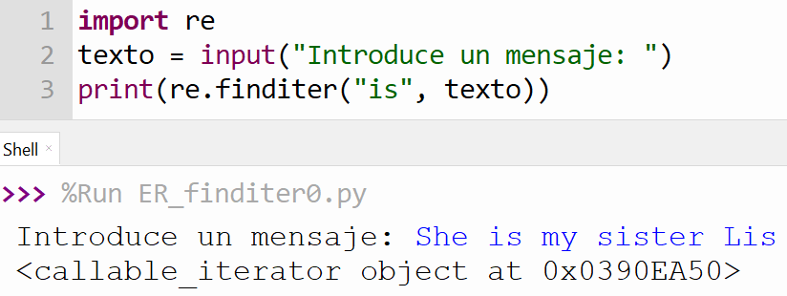
Método finditer()
finditer(): Encuentra todos los subtextos donde coincide la expresión regular y devuelve estas coincidencias como un objeto iterador.
Ejemplo: Busca la palabra is en el texto.
Obtenemos un objeto iterador con las coincidencias encontradas.

Slide 12
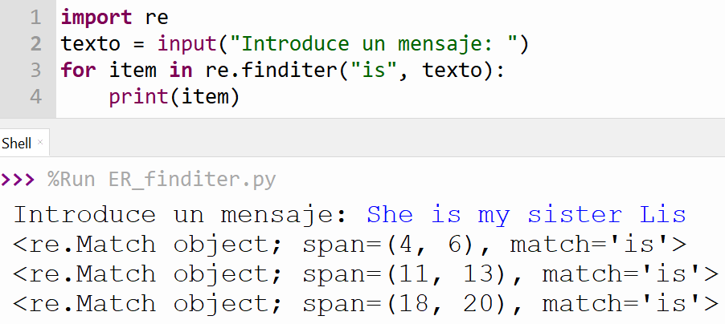
Método finditer()
finditer(): Encuentra todos los subtextos donde coincide la expresión regular y devuelve estas coincidencias como un objeto iterador.
Ejemplo: Busca la palabra is en el texto.
Obtenemos objetos de tipo match con las coincidencias encontradas.

Slide 13
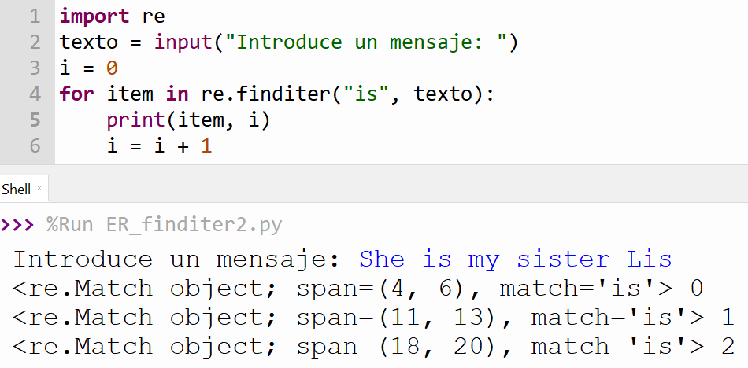
Método finditer()
Ejemplo: Busca la palabra is en el texto.

Slide 14
¿Cómo usar las expresiones regulares?
Modificando el texto de entrada
split(): El cual divide el texto en una lista, realizando las divisiones del texto en cada lugar donde se cumple con la expresión regular.
sub(): El cual encuentra todos los subtextos donde existe una coincidencia con la expresión regular y luego los reemplaza con un nuevo texto.
subn(): El cual es similar al anterior pero además de devolver el nuevo texto, también devuelve el numero de reemplazos que realizó.

Slide 15
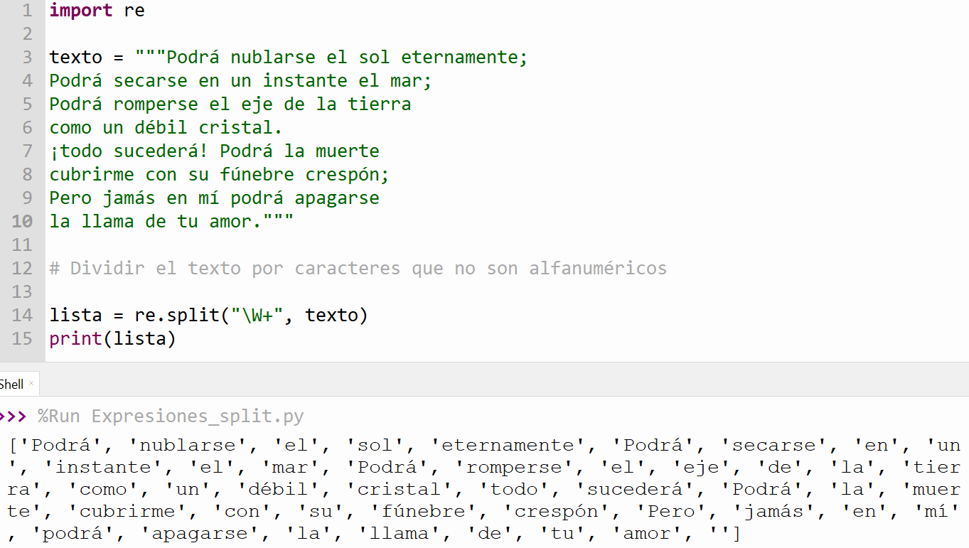
Método split
split(): El cual divide el texto en una lista, realizando las divisiones del texto en cada lugar donde se cumple con la expresión regular.
Ejemplo 1: Divide el texto mientras no encuentre un carácter alfanumérico.

Slide 16
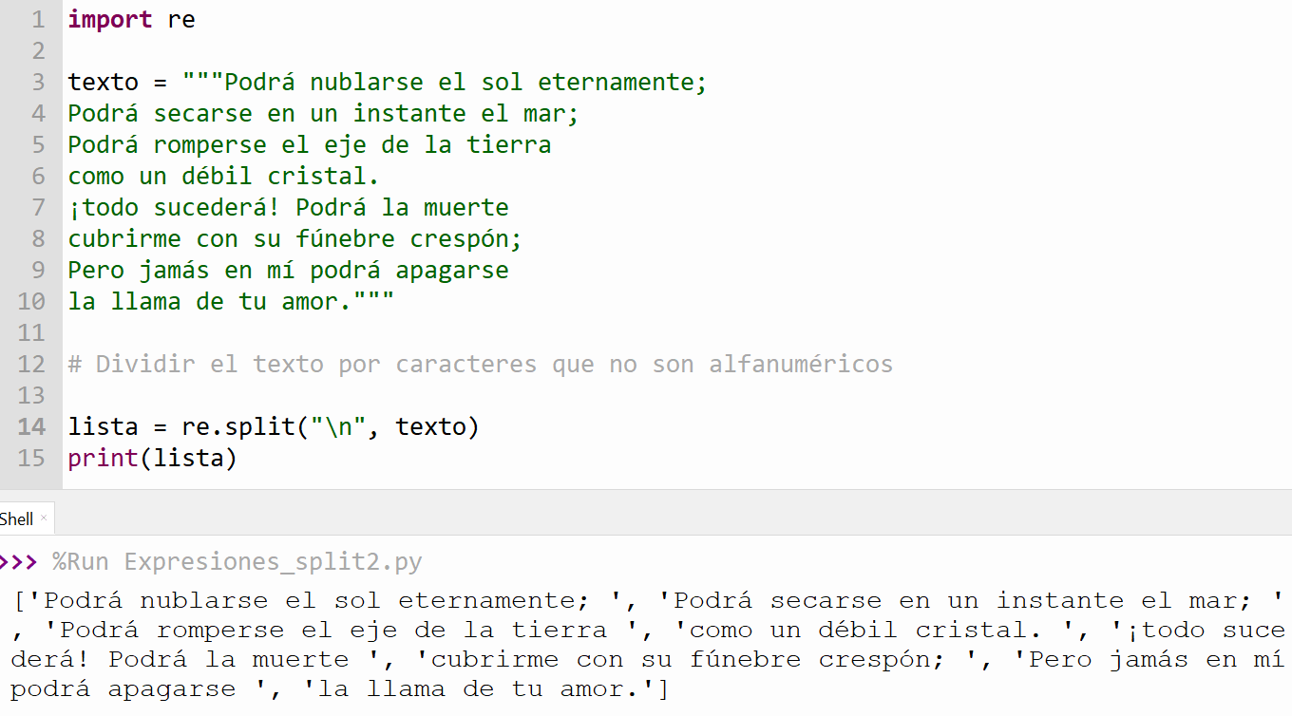
Método split
Ejemplo 2: Divide por línea.

Slide 17
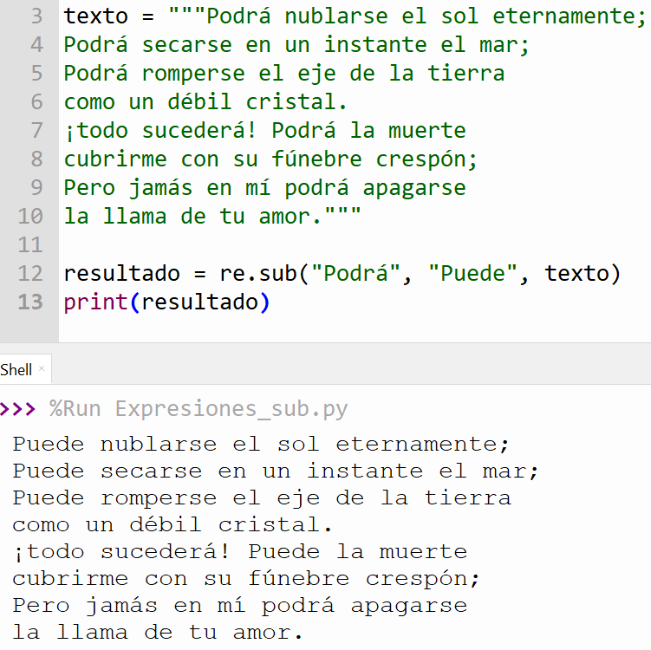
Método sub
sub(): El cual encuentra todos los subtextos donde existe una coincidencia con la expresión regular y luego los reemplaza con un nuevo texto.
Ejemplo 1: Sustituir “Podrá” por “Puede” en el texto.

Slide 18
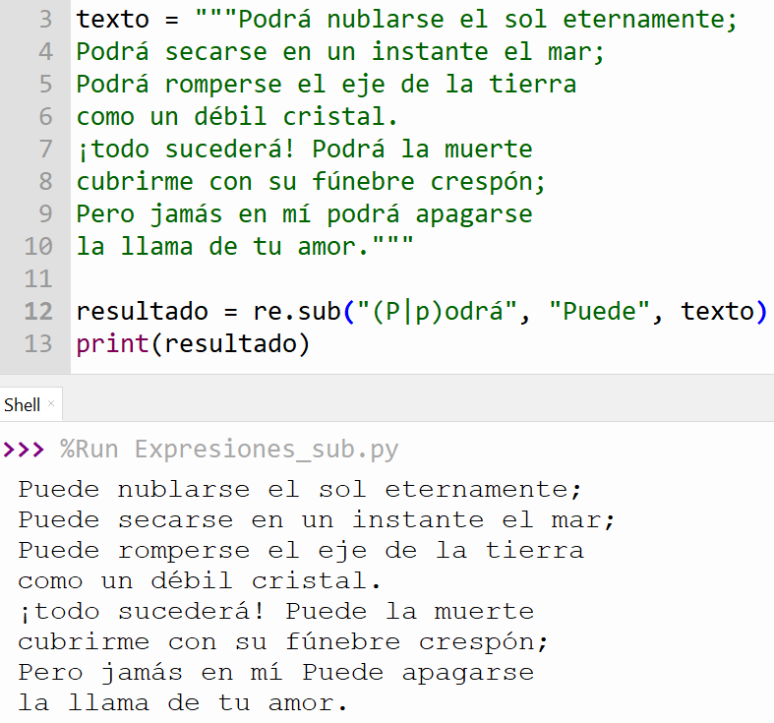
Método sub
sub(): El cual encuentra todos los subtextos donde existe una coincidencia con la expresión regular y luego los reemplaza con un nuevo texto.
Ejemplo 1: Sustituir “Podrá” por “Puede” en el texto.

Slide 19
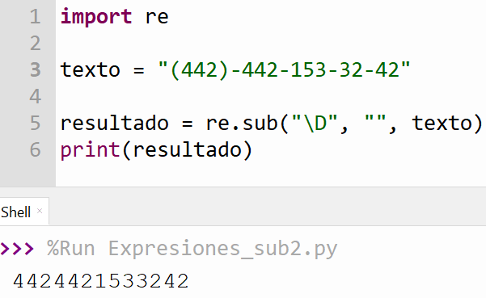
Método sub
Ejemplo 2: Convertir un número (442)-223-78-90 por 4422237890.

Slide 20
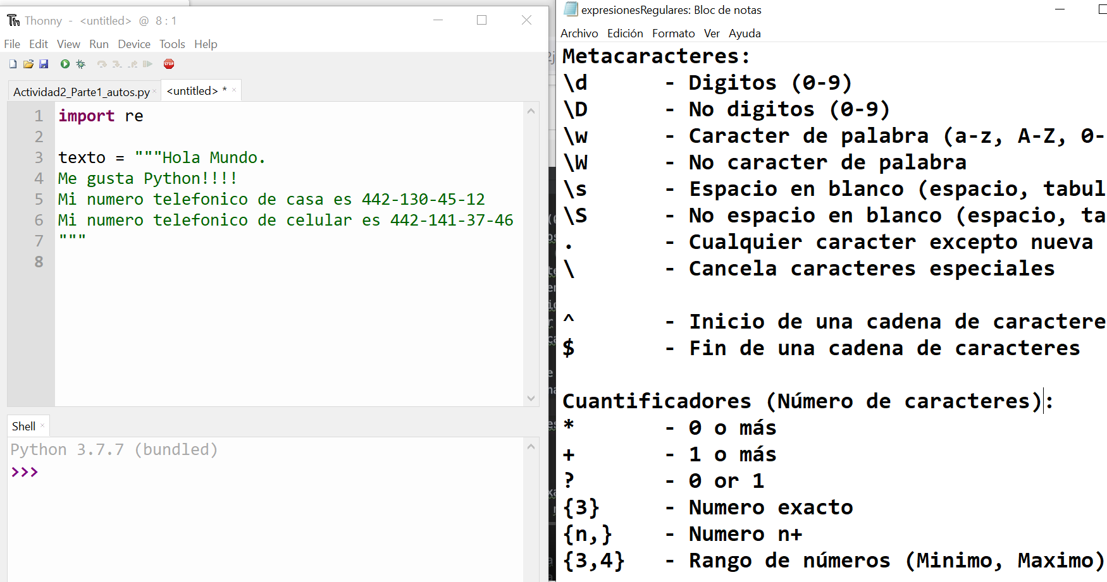
Método re y expresiones regulares
A la izquierda tenemos un texto en el cual vamos a identificar expresiones regulares.
A la derecha tenemos una lista de caracteres especiales y diferentes caracteres usados en expresiones regulares.

Slide 21
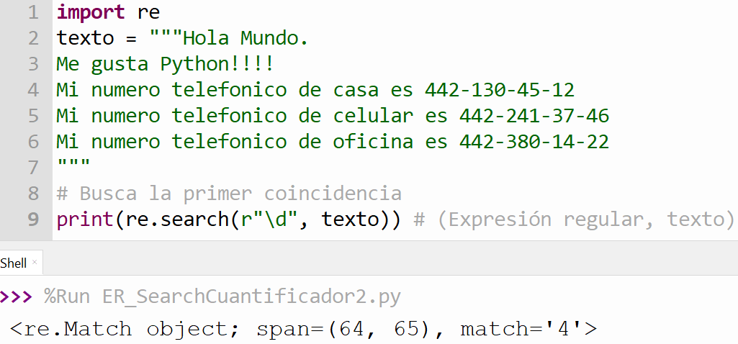
Expresiones regulares: \d
Ejemplo: Busca el primer dígito en el texto.
r se utiliza en Python para anular caracteres o palabras especiales de Python.
re.search(r”Expresión regular”, texto)

Slide 22
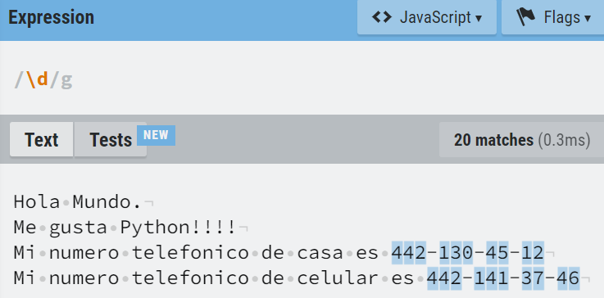
Expresiones regulares: \d
https://regexr.com/
20 coincidencias

Slide 23
Metacaracteres
Son caracteres con un significado especial.
En los metacaracteres está el poder de las Expresiones regulares. El verdadero valor de las expresiones regulares son los metacaracteres.
MC | Descripción | Ejemplo
[] | Indica un conjunto de caracteres. Se usa ‘-’ para indicar un rango. Algunos caracteres especiales pierden su significado. | [a-z]
. | Cualquier carácter excepto un salto de línea. | ….ar
^ | Coincide con el comienzo de la cadena. | ^[A-Z]
$ | Coincide con el final de la cadena. | @gmail.com$
| | Una ‘or’. | [a-z] | [A-Z]

Slide 24
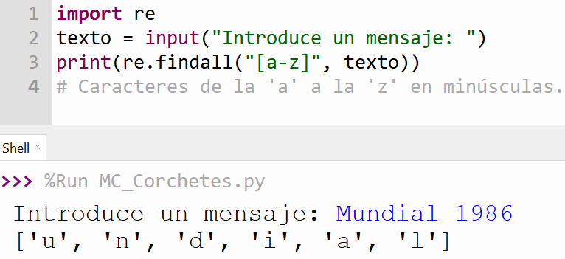
Metacaracteres
[] Indica un conjunto de caracteres
Se usa ‘-’ para indicar un rango.
findall(): Encuentra todos los subtextos donde coincide la expresión regular y devuelve estas coincidencias como una lista.
Ejemplo 1: Busca todos los caracteres en minúsculas.

Slide 25
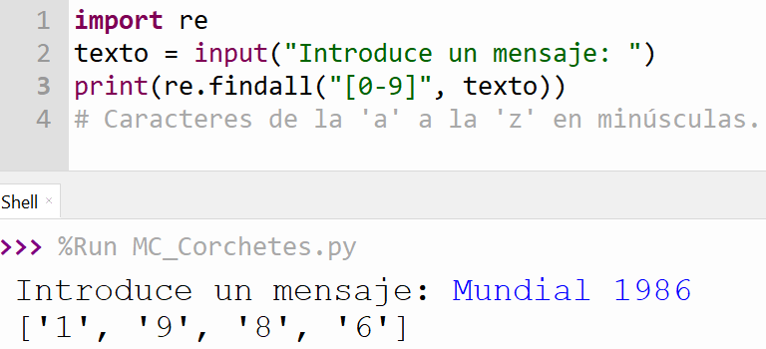
Metacaracteres
[] Indica un conjunto de caracteres
Ejemplo 2: Busca todos los números.

Slide 26
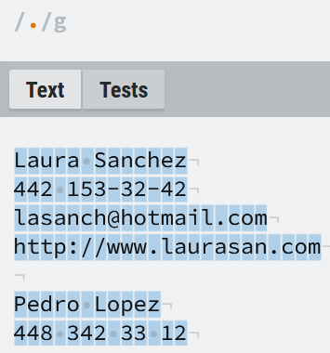
Metacaracteres
Punto(.) Cualquier carácter excepto el salto de línea
Encuentra todos los caracteres.

Slide 27
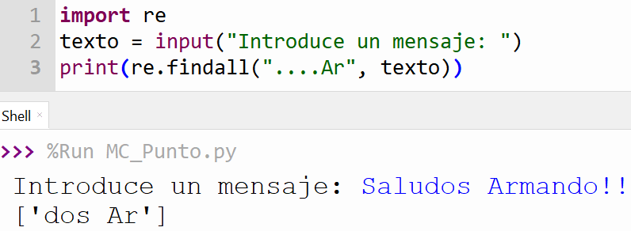
Metacaracteres
Punto(.) Cualquier carácter excepto el salto de línea
Ejemplo 3: Texto con 4 caracteres y que termine en ar.

Slide 28
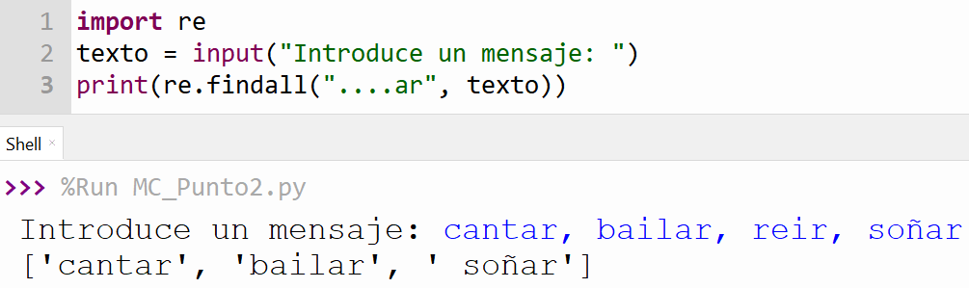
Metacaracteres
Punto(.) Cualquier carácter excepto el salto de línea
Ejemplo 3: Texto con 4 caracteres y que termine en ar.

Slide 29
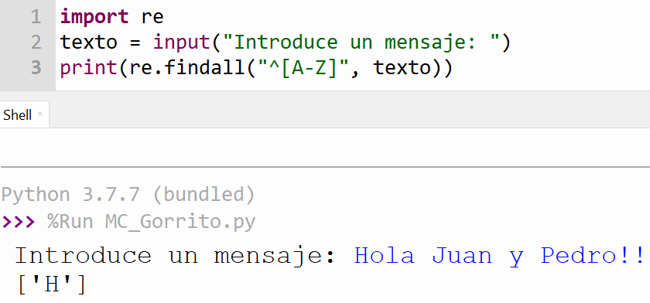
Metacaracteres
^ Coincide con el comienzo de la cadena
Ejemplo 4: Letra que comience en mayúsculas.

Slide 30
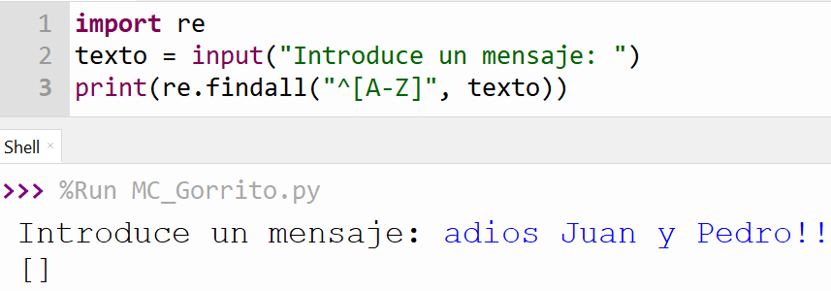
Metacaracteres
^ Coincide con el comienzo de la cadena
Ejemplo 4: Letra que comience en mayúsculas.

Slide 31
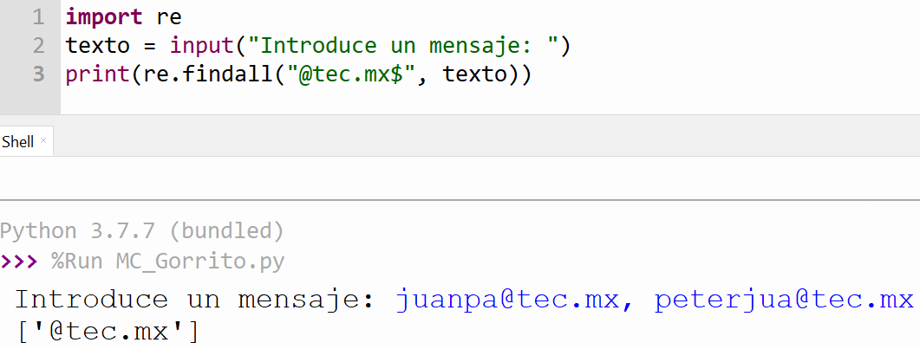
Metacaracteres
$ Coincide con el final de la cadena
Ejemplo 5: El correo termine en @tec.mx y se encuentre al final del texto.

Slide 32
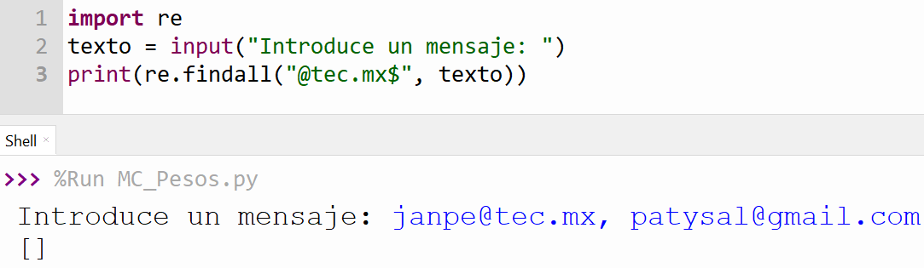
Metacaracteres
$ Coincide con el final de la cadena
Ejemplo 5: El correo termine en @tec.mx y se encuentre al final del texto.

Slide 33
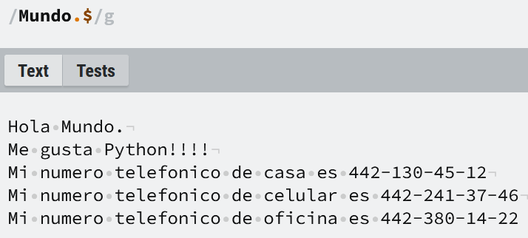
Metacaracteres
( $ ) Fin de una cadena de caracteres
Ejemplo: Si quiero que una línea termine con “Mundo.”

Slide 34
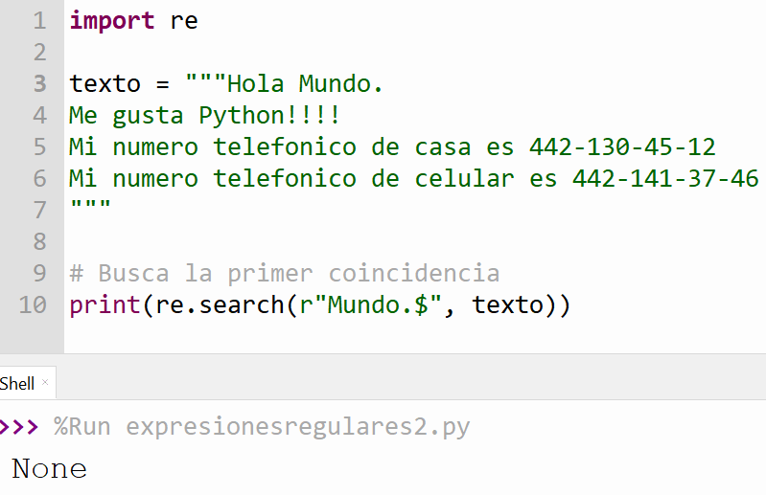
Metacaracteres
( $ ) Coincide con el final de una cadena de caracteres
Si quiero que una línea termine con “Mundo.”

Slide 35
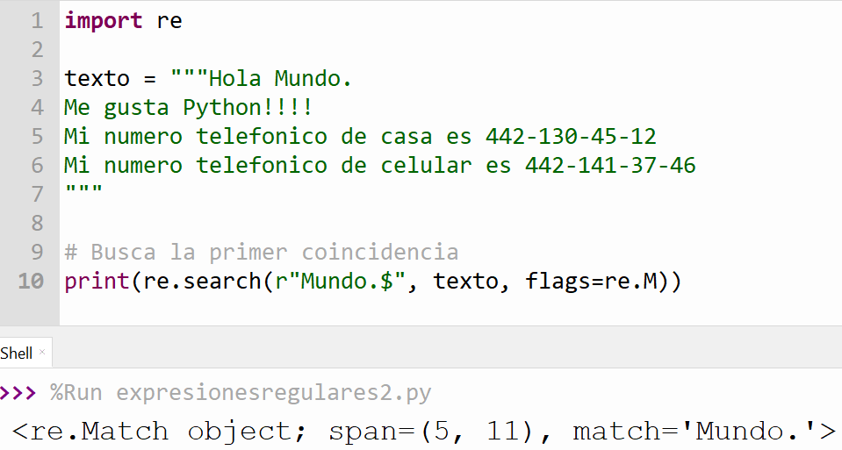
Metacaracteres
( $ ) Coincide con el final de una cadena de caracteres
Si quiero que una línea termine con “Mundo.”
Agregar flag re.M para tomar texto multilínea. Que lea cada línea por separado.

Slide 36
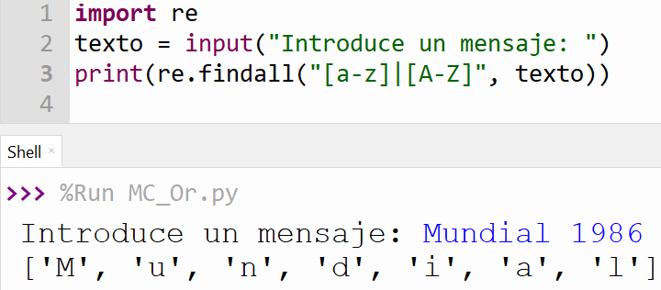
Metacaracteres
| (or)
Ejemplo 6: Letras mayúsculas y minúsculas.

Slide 37
Metacaracteres
Son caracteres con un significado especial.
MC | Descripción | Ejemplo
* | 0 o más repeticiones de la expresión regular precedente. | .*er
+ | 1 o más repeticiones de la expresión regular precedente. salto de línea. | .+er
{} | Número exacto de repeticiones. Puede tener número máximo y mínimo. | .{5}er
? | 0 o 1 repetición de la expresión regular precedente. Prioriza el mínimo. | <.*?>
() | Capturar y agrupar.

Slide 38
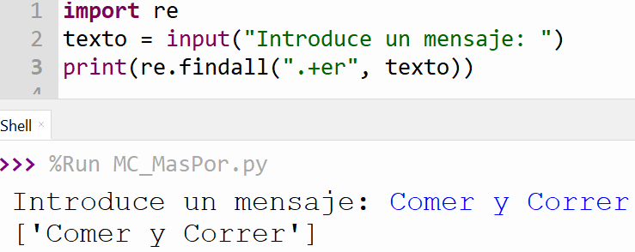
Metacaracteres
+ Definen el número de repeticiones de la expresión regular precedente
Ejemplo 1:
Una palabra que tenga cualquier carácter repetido una o más veces y que luego le siga un er.

Slide 39
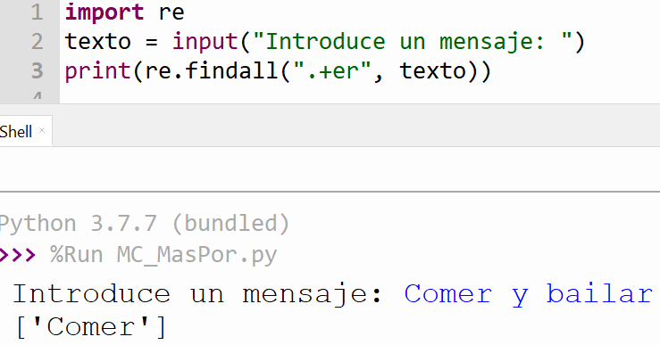
Metacaracteres
+ Definen el número de repeticiones de la expresión regular precedente
Ejemplo 2:
Una palabra que tenga cualquier tipo de caracteres repetido una o más veces y que luego le siga un er.

Slide 40
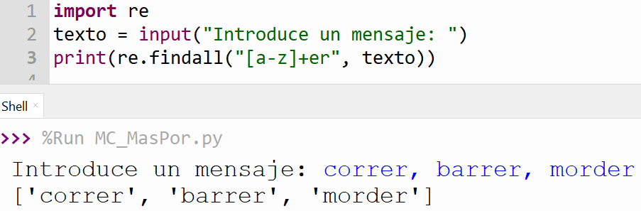
Metacaracteres
+ Definen el número de repeticiones de la expresión regular precedente
Ejemplo 3:
Palabras que tengan caracteres de la ‘a’ a la ‘z’ repetidos una o más veces y que luego le siga un er.

Slide 41
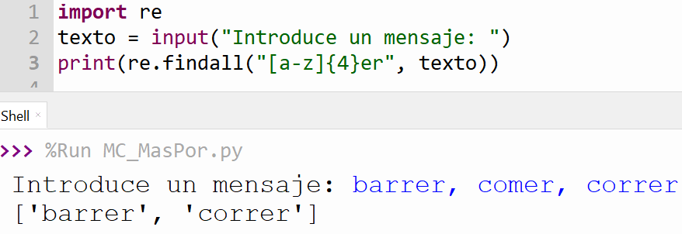
Metacaracteres
{} Definen el número exacto de repeticiones de la expresión regular precedente
Ejemplo 4:
Palabras que tengan cuatro caracteres de la ‘a’ a la ‘z’ repetidos una o más veces y que luego le siga un er.

Slide 42
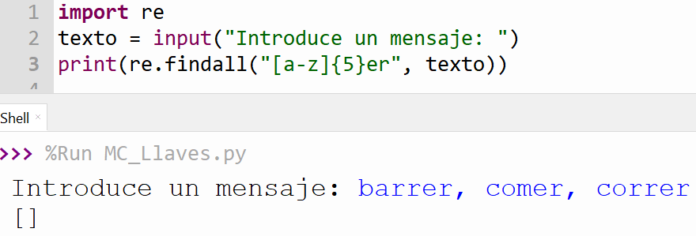
Metacaracteres
{} Definen el número exacto de repeticiones de la expresión regular precedente
Ejemplo 5:
Palabras que tengan cinco caracteres de la ‘a’ a la ‘z’ repetidos una o más veces y que luego le siga un er.

Slide 43
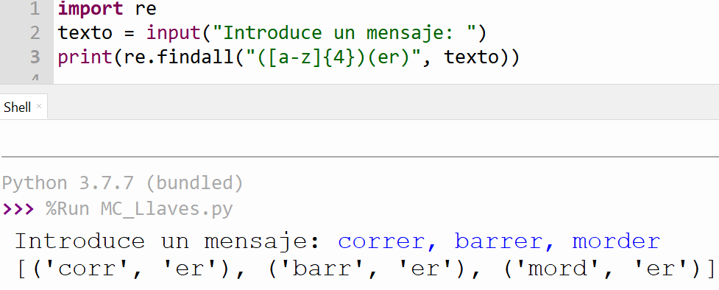
Metacaracteres
{} Definen el número exacto de repeticiones de la expresión regular precedente
Ejemplo 6:
Obtenemos una lista de tuplas.

Slide 44
Secuencias especiales
\d Coincide con cualquier dígito decimal. Equivalente a [0-9].
\D Coincide con cualquier carácter que no sea un dígito. Equivalente a [^0-9].
\s Coincide con un espacio en blanco.
\S Coincide con cualquier carácter que no sea un espacio en blanco. Equivalente a [^ \t\n\r\f\v].
\w Coincide con cualquier carácter alfanumérico e incluye vocales con acentos. Equivalente a [a-zA-Z0-9_].
\W Coincide con cualquier carácter no alfanumérico. Equivalente a [^a-zA-Z0-9_].

Slide 45
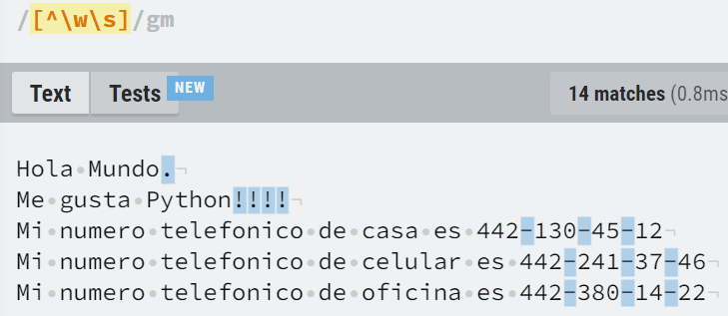
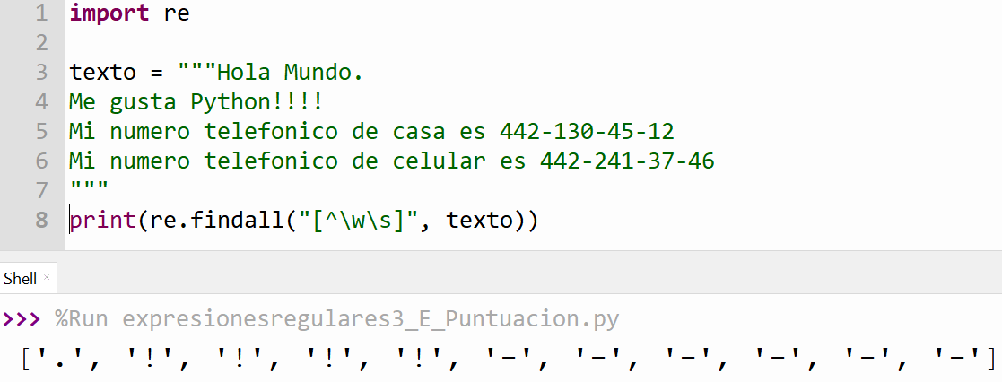
Ejercicio
Encontrar puntuaciones
\w Caracter o guion bajo.
\s Espacio, tab, salto de línea

Slide 46
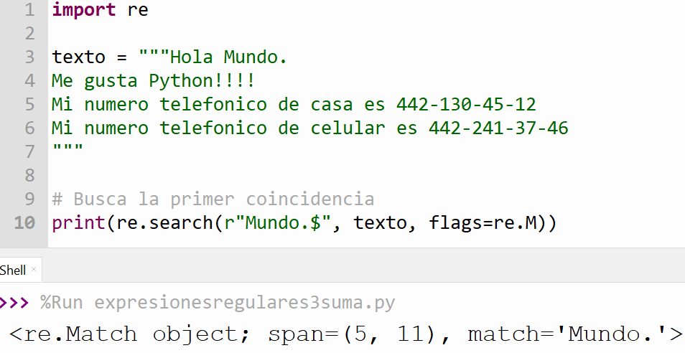
Flags
re.M Multilínea
Si quiero que una línea termine con “Mundo.”
Agregar flag gm para tomar texto multilínea. Que lea cada línea por separado.

Slide 47
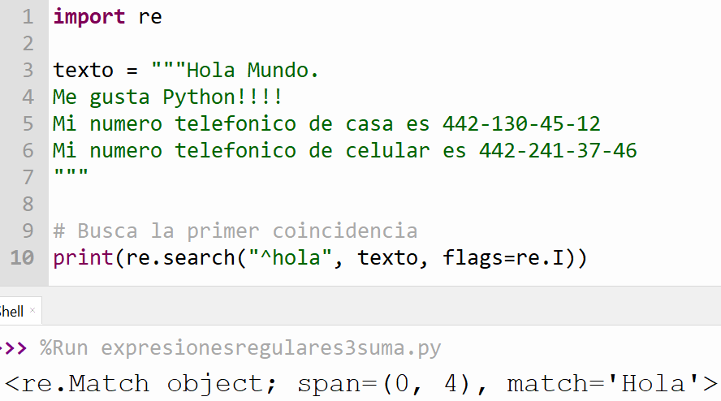
Flags
re.I (Ignore mayúsculas y minúsculas)
Si quiero buscar una palabra como sin importar que este escrita en mayúsculas o minúsculas.

Slide 48
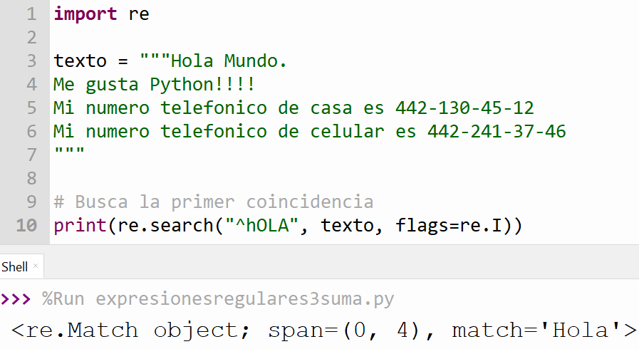
Flags
re.I (Ignore mayúsculas y minúsculas)
Si quiero buscar una palabra como sin importar que este escrita en mayúsculas o minúsculas.

Slide 49
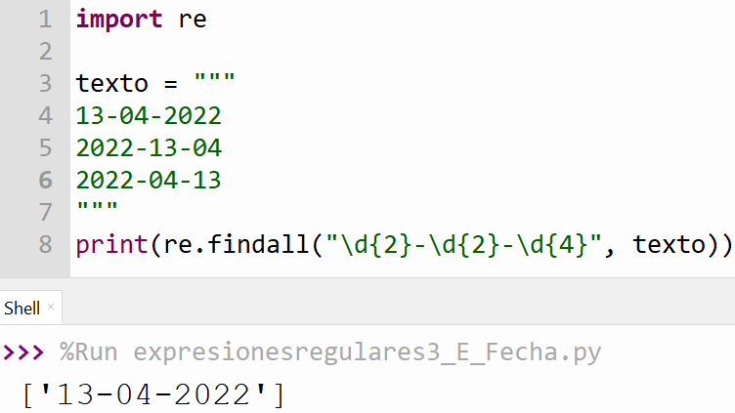
Ejercicio
Validar una fecha

Slide 50
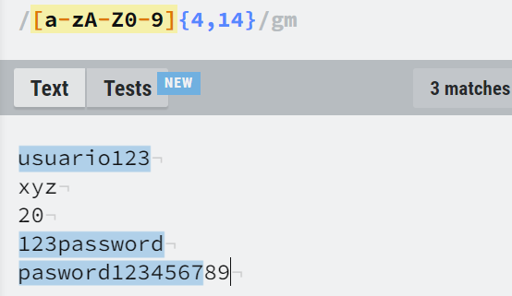
Ejercicio
Validar un usuario
El nombre del usuario debe cumplir las siguientes condiciones:
De 4 a 14 caracteres.
Debe estar compuesto por letras y números.

Slide 51
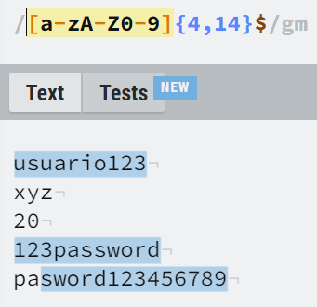
Ejercicio
Validar un usuario
El nombre del usuario debe cumplir las siguientes condiciones:
De 4 a 14 caracteres.
Debe estar compuesto por letras y números.

Slide 52
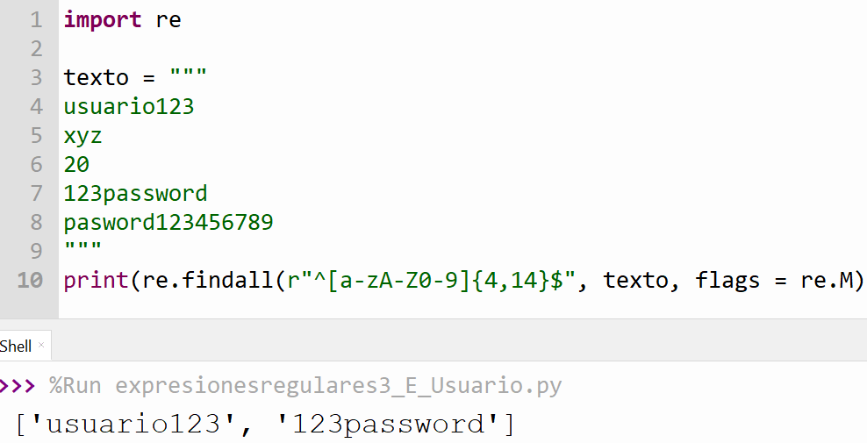
Ejercicio
Validar un usuario
El nombre del usuario debe cumplir las siguientes condiciones:
De 4 a 14 caracteres.
Debe estar compuesto por letras y números.

Slide 53
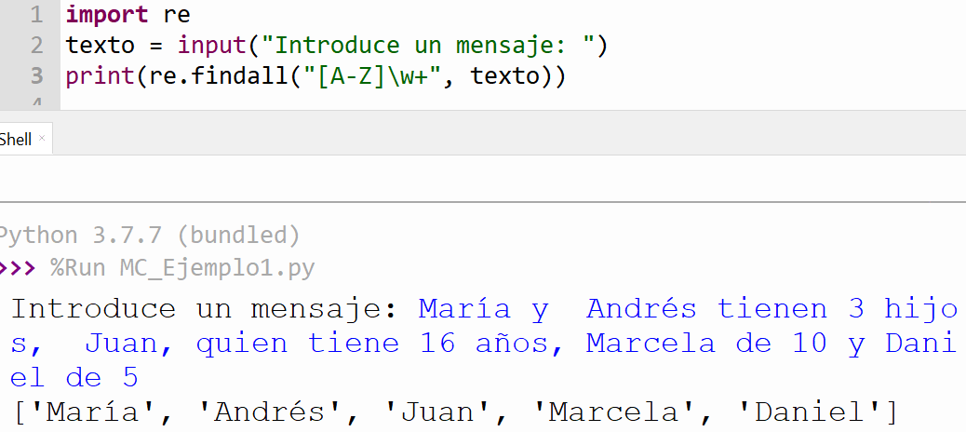
Ejercicio
Lista de nombres propios
Encontrar la lista de los nombres propios de la siguiente oración: “María y Andrés tienen 3 hijos, Juan, quien tiene 16 años, Marcela de 10 y Daniel de 5”.

Slide 54
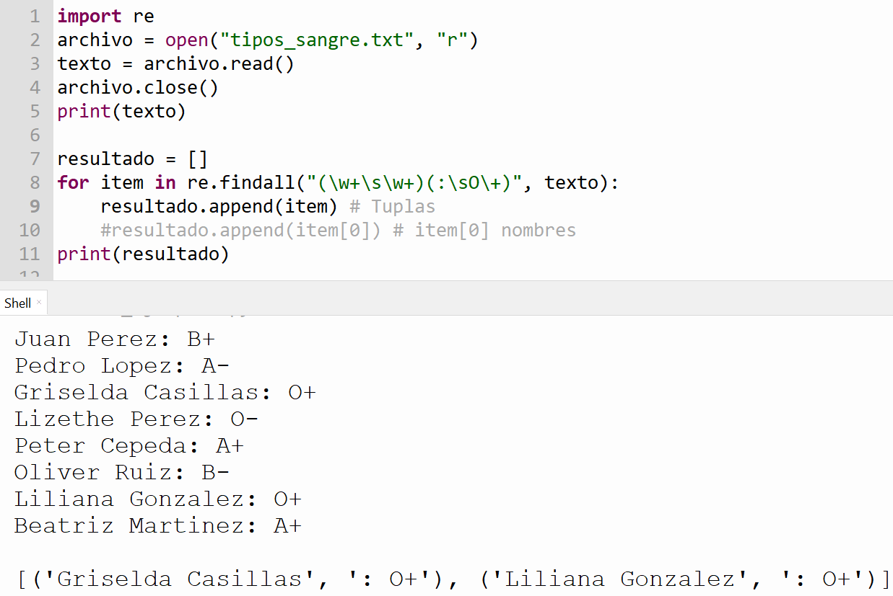
Ejercicio
Lista de personas con tipo de sangre 0+
Un archivo de texto contiene una lista de personas con su información de tipo de sangre y RH. Obtener la lista de personas de tipo O+.

Slide 55



Gracias

